Slide 1
上讲回顾
§6.3脉冲多普勒(PD)雷达基本概念
§6.3脉冲多普勒(PD)雷达基本概念
一、脉冲多普勒雷达定义
PD雷达最主要的特点是什么?
二、回顾了距离模糊和速度模糊问题
距离模糊和速度模糊都有哪些条件决定的？
三、机载下视雷达的杂波
机载下视雷达杂波有哪些主要部分组成？无杂波区是怎样形成的?
四、脉冲重复频率（PRF）的选择
高、中、低PRF的回波的时域和频域各有什么特点？

Slide 3
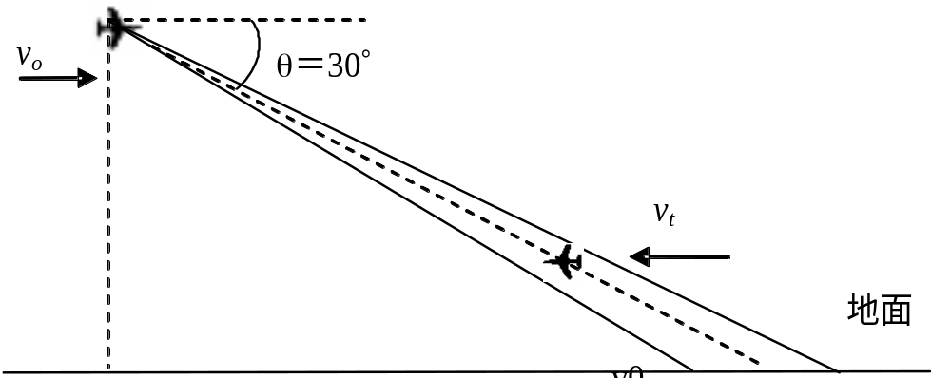
例题:
设一飞机水平飞行，航速200m/s，机载PD雷达工作波长为5cm，该雷达正以下视方式探测正前方迎面飞来的敌机，敌机水平飞行，雷达下视角为30º，脉冲重频PRF＝30kHz，试画出PD雷达在此时的杂波频谱示意图（标出频率范围），敌机的多普勒频移为17.32KHz，求敌机的速度并绘出（敌机）回波的谱线（需对主要参数进行标注）。

Slide 5
§6.4脉冲多普勒(PD)雷达信号处理
  PD雷达大多用于强杂波环境中，杂波往往比目标回波强60～80dB。因此PD雷达要利用频域信息来检测运动目标，这是PD雷达与普通雷达主要不同之处，它决定了PD雷达特殊的信号处理方式。

Slide 6
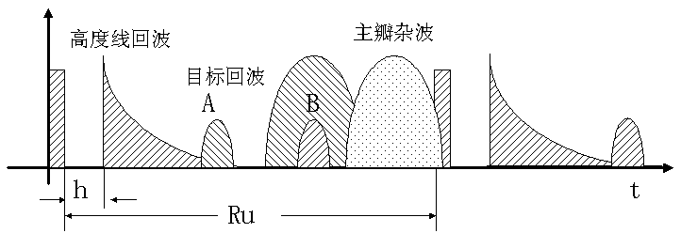
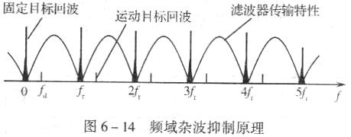
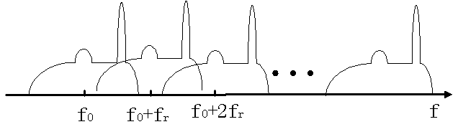
§6.4 脉冲多普勒(PD)雷达信号处理
一、PD雷达回波的时频域特点
(1)低PRF雷达雷达目标回波
时域
频域

Slide 7
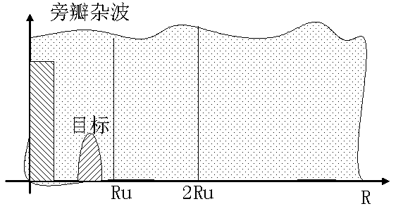
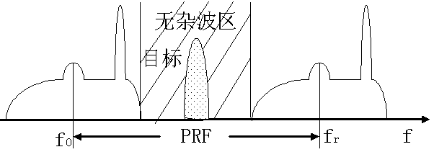
§6.4 脉冲多普勒(PD)雷达信号处理
一、PD雷达回波的时频域特点
(2)高PRF雷达目标回波
时域
频域

Slide 8
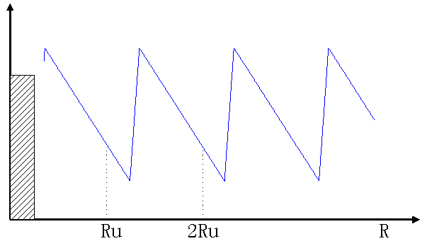
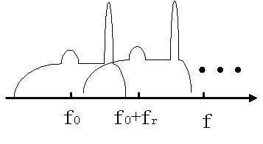
§6.4 脉冲多普勒(PD)雷达信号处理
一、PD雷达回波的时频域特点
(3)中PRF雷达目标回波

Slide 9
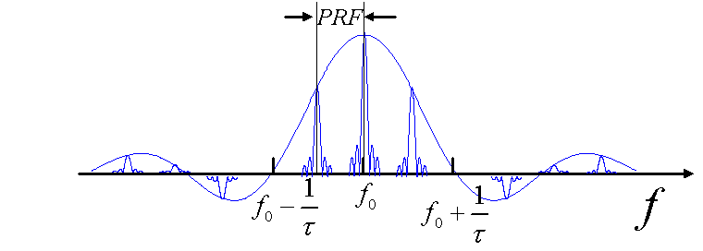
§6.4 脉冲多普勒(PD)雷达信号处理
二、基本原理分析
    相参脉冲串频谱是梳齿状的，包络为Sinc函数，从本质上讲，需要构成匹配滤波器对回波信号进行处理。
    匹配滤波器也应该是梳齿状，每个梳齿就是与信号谱线形状相匹配的梳齿滤波器组。

Slide 10
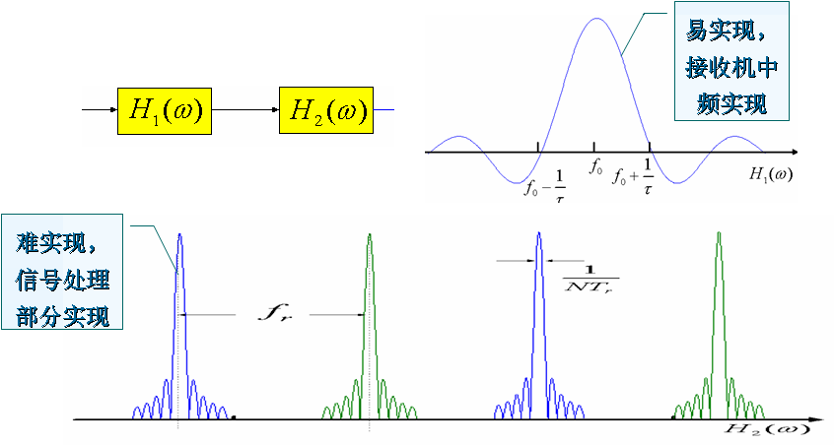
§6.4 脉冲多普勒(PD)雷达信号处理
二、基本原理分析
    匹配滤波器可以等效为两个滤波器H1，H2。H1是单个脉冲匹配滤波器，H2是等幅梳齿状滤波器

Slide 11
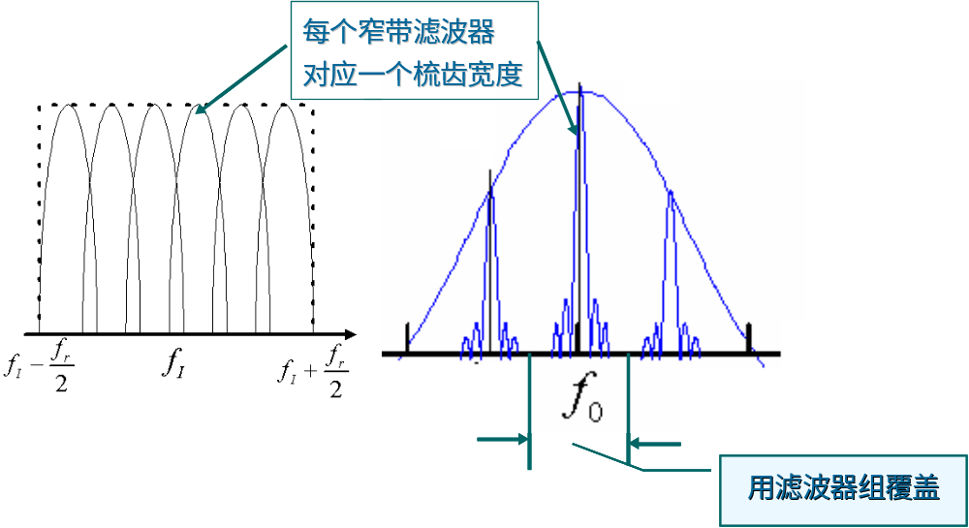
§6.4 脉冲多普勒(PD)雷达信号处理
二、基本原理分析
    针对单根谱线（“梳齿”），用一组滤波器将单根谱线取出来。

Slide 12
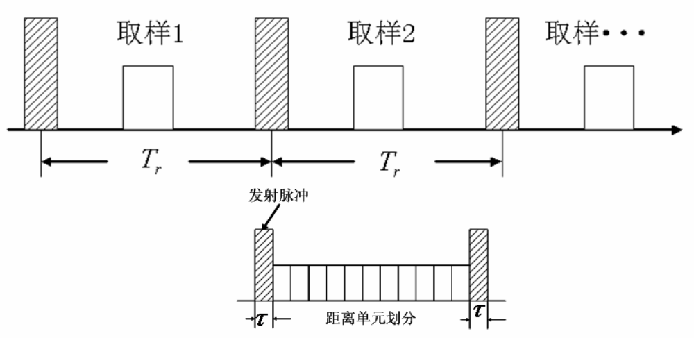
§6.4 脉冲多普勒(PD)雷达信号处理
二、基本原理分析
    在滤波器组之前对距离进行采样，采样间隔为脉冲重复周期T_{r}，导致等效滤波器是按脉冲重复频率f_{r}进行周期延拓的梳状滤波器组，实现H₂

Slide 13
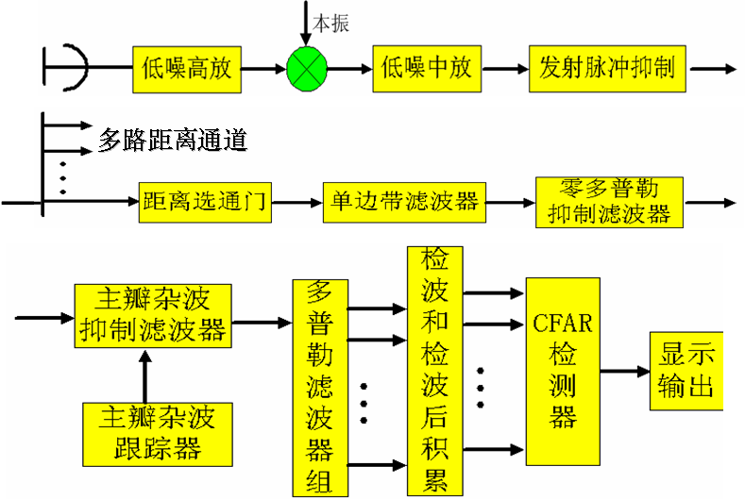
§6.4 脉冲多普勒(PD)雷达信号处理
二、基本原理分析
    典型机载PD雷达框图

Slide 14
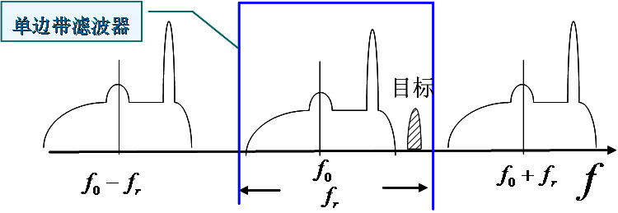
§6.4 脉冲多普勒(PD)雷达信号处理
三、主要部分的功能与构成
  1、单边带滤波器
    是一个带宽近似为fr的带通滤波器，主要是从回波里滤出单根谱线。
    单边带滤波器一般设置在中频。
    单边带滤波器并不降低接收机信噪比，因为它使杂波和噪声与信号功率同样减少。

Slide 15
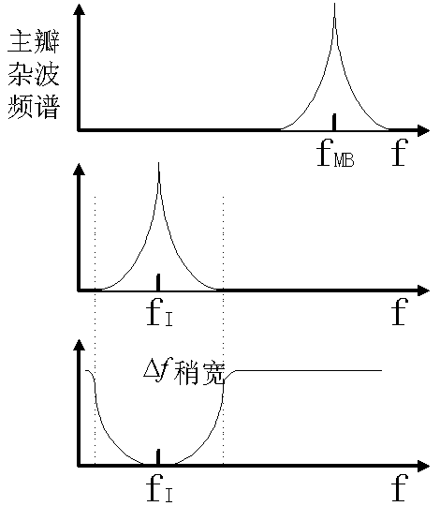
§6.4 脉冲多普勒(PD)雷达信号处理
三、主要部分的功能与构成
  2、主瓣杂波抑制滤波器（中频）
    目的是降低对信号处理后续环节的动态范围要求

Slide 16
§6.4 脉冲多普勒(PD)雷达信号处理
三、主要部分的功能与构成
  3、高度线杂波的滤除
    高度杂波在飞机平飞时多普勒频移为0，用“零多普勒频率滤波器”来“滤除”
    可同时滤除发射机泄漏
    零多普勒频率滤波器并非是必需的，如果后面的多普勒滤波器组有足够的动态范围，则可以不用零多普勒频率滤波器

Slide 17
§6.4 脉冲多普勒(PD)雷达信号处理
三、主要部分的功能与构成
  4、多普勒滤波器组
    覆盖预期目标多普勒频率范围的一组相邻窄带滤波器
    实现速度分辨和精确测量的作用，是PD雷达不可或缺的部分
    可以设在中频，但绝大多数情况下设在视频，视频实现滤波简单，易实现，数字化处理时对采样率要求大大降低
    实现方法：模拟滤波；数字滤波（重点）

Slide 18
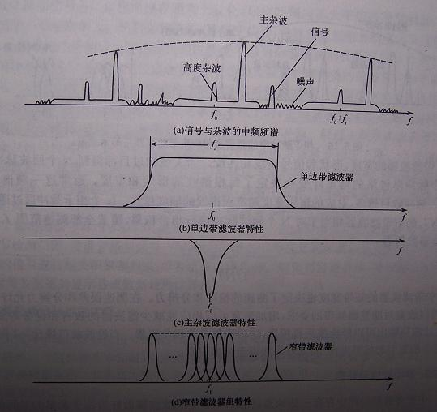
§6.4 脉冲多普勒(PD)雷达信号处理
三、主要部分的功能与构成
各滤波器的关系

Slide 19
§6.4 脉冲多普勒(PD)雷达信号处理
三、主要部分的功能与构成
  5、CFAR处理
    PD雷达杂波分布情况比较复杂，目标回波可能落在无杂波区、杂波区、两者杂波相差很大，PD雷达必须采用CAFR技术，采用参量法或非参量法，根据杂波电平来调整检测门限，保持恒定的虚警率

Slide 20
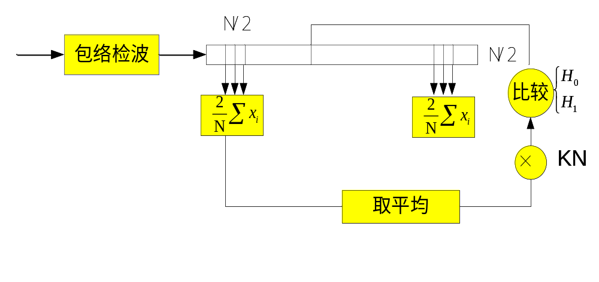
§6.4 脉冲多普勒(PD)雷达信号处理
三、主要部分的功能与构成
  5、CFAR处理
检测单元X₀
单元平均CFAR
根据情况可以采用：平均、取大、取小等运算

Slide 21
§6.4 脉冲多普勒(PD)雷达信号处理
四、多普勒滤波器组
  Doppler Filter Group (DFG)
    多普勒滤波器组，将单边带滤波器和主瓣杂波抑制之后单根谱线进行窄带滤波，从而对目标回波进行速度分辨和精确测量
    多普勒滤波器可在中频、视频（零中频）实现。中频实现的多普勒滤波器组有一定缺点，故目前大多数PD雷达都在零中频（相干视频）进行多普勒滤波处理

Slide 22
§6.4 脉冲多普勒(PD)雷达信号处理
四、多普勒滤波器组
  1、窄带滤波器的宽度与个数确定
    PD雷达一次处理N个脉冲，即一个相干处理间隔（CPI，Coherent Processing Interval），一个CPI的脉冲个数可小于或等于天线扫过的回波脉冲个数。
    对一个CPI，N越大，意味着相参脉冲串持续时间越长，对应谱线越窄且幅度越大。

Slide 23
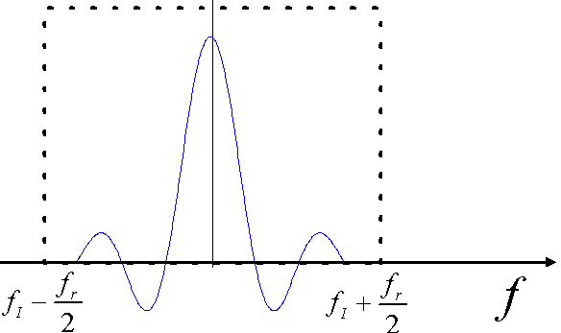
§6.4 脉冲多普勒(PD)雷达信号处理
四、多普勒滤波器组
  1、窄带滤波器的宽度与个数确定
    经距离取样——单边带滤波器——杂波抑制滤波器，只剩下带宽为-f_{r}/2～f_{r}/2间的频谱（f_{I}为中频）

Slide 24
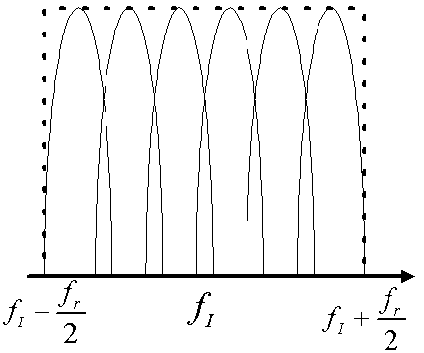
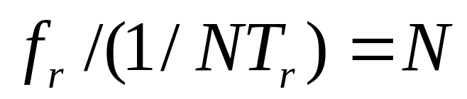
§6.4 脉冲多普勒(PD)雷达信号处理
四、多普勒滤波器组
  1、窄带滤波器的宽度与个数确定
    要用带宽约为1/NT_{r}的窄带滤波器组来覆盖上述频率范围f_{r}，需要N个窄带滤波器
    要对选通的距离门内目标回波谱线进行“匹配滤波”，必须采用大量窄带滤波器构成DFG，在中频应用不便。

